Slide 1
Análisis Exploratorio de Datos del Dataset SIMAT Cali: Caracterización y Segmentación de la Población con TEA
Exploración y segmentación para apoyar políticas eficaces
Notes:
El contenido generado por IA puede ser incorrecto. --- Esta presentación aborda el análisis exploratorio del dataset SIMAT Cali, enfocado en la caracterización y segmentación de la población con Trastorno del Espectro Autista (TEA). Se explorarán objetivos, hallazgos demográficos, segmentación mediante K-Means y sus implicaciones para políticas públicas y estrategias de intervención.

Slide 2

Temario de la Presentación
Contexto y objetivos del análisis EDA
Hallazgos demográficos y educativos principales
Segmentación de la población mediante K-Means
Implicaciones para la política pública y estrategias de intervención
Consideraciones adicionales y próximos pasos
Notes:
--- En esta sesión revisaremos el contexto y objetivos del análisis exploratorio de datos (EDA), descubriremos hallazgos demográficos y educativos, analizaremos la segmentación poblacional mediante K-Means, abordaremos implicaciones para políticas públicas y discutiremos consideraciones adicionales y próximos pasos. Origen de imagen: biblioteca de contenido de Microsoft 365

Slide 3
Contexto y objetivos del análisis EDA
Notes:
Este apartado presenta los objetivos del estudio, la importancia de la detección temprana del TEA y una descripción general del dataset SIMAT Cali utilizado para el análisis.

Slide 4

Presentación del objetivo del estudio
Caracterización de población TEA
Se busca describir las características de la población con TEA en Cali usando datos del SIMAT.
Segmentación basada en datos
Segmentar la población para identificar subgrupos con patrones específicos que faciliten intervenciones.
Mejora en detección y atención
Identificar patrones para optimizar la detección temprana y mejorar la atención a personas con TEA.
Notes:
--- El objetivo principal es caracterizar y segmentar la población con TEA en Cali a partir del dataset SIMAT, con el fin de identificar patrones relevantes que permitan mejorar la detección y atención temprana. Origen de imagen: biblioteca de contenido de Microsoft 365

Slide 5

Importancia de la detección temprana del TEA
Detección oportuna
La detección temprana permite intervenciones rápidas que mejoran el desarrollo integral de personas con TEA.
Mejora en calidad de vida
Intervenciones tempranas contribuyen a potenciar habilidades y calidad de vida en personas con TEA.
Inclusión educativa y social
La detección precoz facilita la inclusión educativa y social de las personas con TEA en diferentes entornos.
Notes:
--- La detección temprana es fundamental para garantizar intervenciones oportunas que mejoren el desarrollo y calidad de vida de las personas con TEA, facilitando su inclusión en el sistema educativo y social. Origen de imagen: biblioteca de contenido de Microsoft 365

Slide 6

Descripción del dataset SIMAT Cali
Contenido del dataset
El dataset incluye información educativa y demográfica de estudiantes en Cali para análisis detallados.
Variables relevantes para TEA
Se consideran variables como edad, estrato socioeconómico, grado escolar y reportes de diagnóstico para el análisis del TEA.
Importancia del análisis
Este dataset permite identificar patrones y apoyar decisiones en educación inclusiva para estudiantes con TEA.
Notes:
--- El dataset SIMAT Cali contiene información educativa y demográfica de estudiantes, incluyendo datos relevantes para el análisis del TEA, como edad, estrato socioeconómico, grado escolar y reportes de diagnóstico. Origen de imagen: biblioteca de contenido de Microsoft 365

Slide 7
Hallazgos demográficos y educativos principales
Notes:
En esta sección se presentan los principales patrones demográficos y educativos encontrados en la población con TEA, así como la identificación de valores atípicos y distribución por variables clave.

Slide 8

Patrones de edad: media, mediana y moda
Análisis de la media de edad
La media ofrece un promedio representativo de las edades de estudiantes con TEA para comprender tendencias generales.
Determinación de la mediana
La mediana muestra el valor central que divide el grupo de estudiantes con TEA en dos mitades iguales por edad.
Identificación de la moda
La moda indica la edad más frecuente entre los estudiantes con TEA, ayudando a identificar grupos etarios predominantes.
Notes:
--- Se analizaron las medidas de tendencia central para la edad de los estudiantes con TEA, observando características importantes para la detección y seguimiento en diferentes grupos etarios. Origen de imagen: biblioteca de contenido de Microsoft 365

Slide 9

Identificación de outliers y posibles explicaciones
Detección de valores atípicos
Se identificaron casos atípicos en la edad y otros parámetros mediante análisis estadísticos detallados.
Posibles causas de outliers
Los outliers pueden originarse por retrasos en diagnóstico, errores en el registro o características especiales en algunos estudiantes.
Notes:
--- Se detectaron casos atípicos en la edad y otros parámetros que pueden deberse a retrasos en diagnóstico o inclusión, errores en el registro o características especiales de algunos estudiantes. Origen de imagen: biblioteca de contenido de Microsoft 365

Slide 10
Distribución por estrato socioeconómico y grado escolar
Distribución por estrato socioeconómico
Se analizó cómo la población con TEA se distribuye en diferentes estratos socioeconómicos, identificando variaciones significativas.
Distribución por grado escolar
Se estudió la representación de la población con TEA en distintos grados escolares para detectar patrones en su escolaridad.
Desigualdades y concentración
Se identificaron áreas de mayor concentración y desigualdades en la distribución que requieren atención para mejorar inclusión.
Notes:
--- Se exploró cómo se distribuye la población con TEA en función del estrato socioeconómico y el grado escolar, detectando posibles desigualdades y áreas de mayor concentración. Origen de imagen: biblioteca de contenido de Microsoft 365

Slide 11
Segmentación de la población mediante K-Means
Notes:
Esta sección describe la metodología de segmentación usada, las variables consideradas y los resultados de la identificación de clusters que agrupan a la población con características similares.

Slide 12
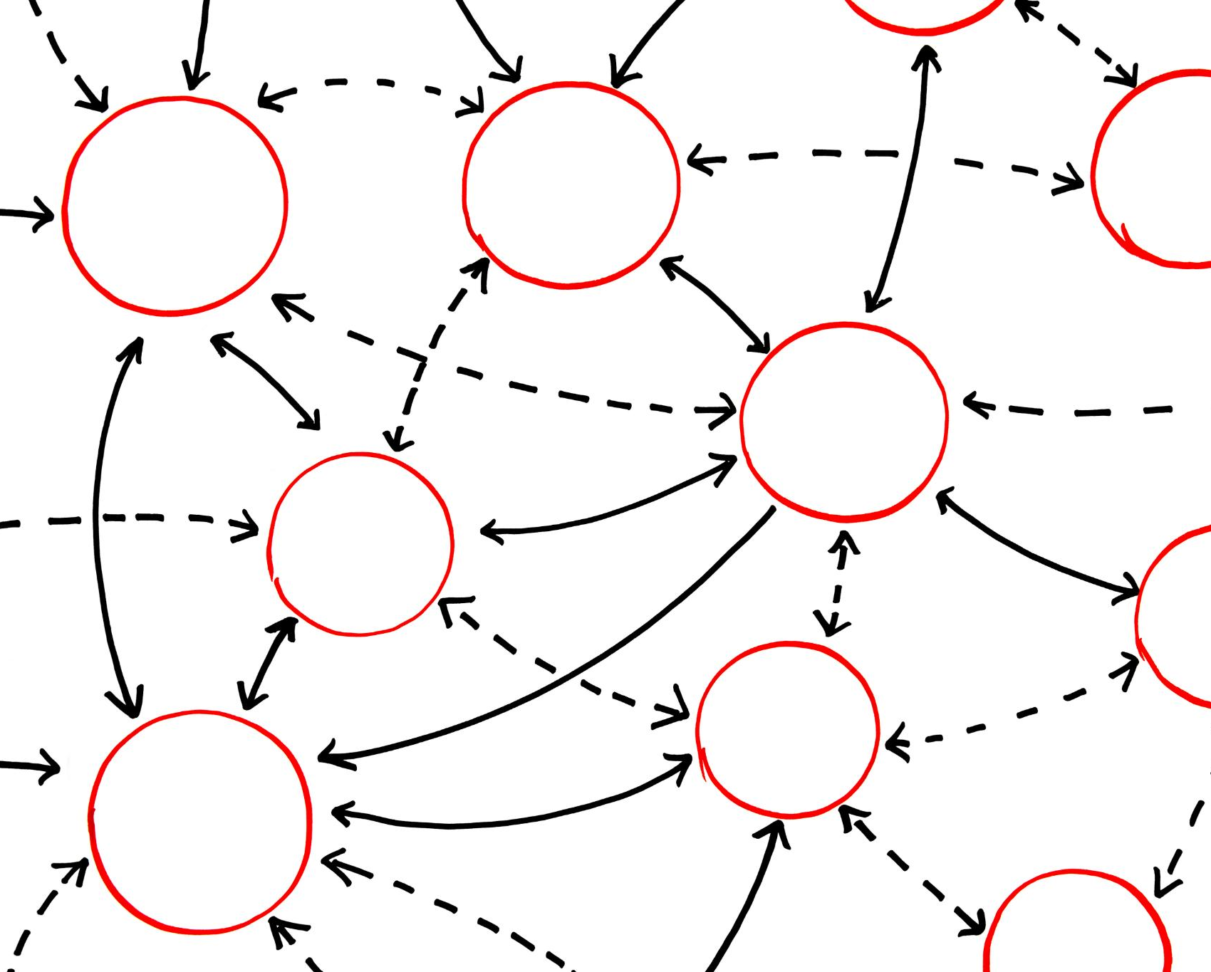
Metodología y variables empleadas en la segmentación
Algoritmo K-Means
Se utilizó el algoritmo K-Means para agrupar la población en clusters homogéneos basados en características comunes.
Variables seleccionadas
Las variables seleccionadas incluyen edad, estrato, grado y otras características relevantes para una segmentación precisa.
Notes:
--- Se aplicó el algoritmo K-Means con variables seleccionadas como edad, estrato, grado y otras características relevantes para agrupar la población en clusters homogéneos. Origen de imagen: biblioteca de contenido de Microsoft 365

Slide 13

Características de los tres clusters identificados
Diferencias por edad
Cada cluster presenta un rango de edad predominante que influye en sus características y comportamientos.
Variaciones en estrato social
Los clusters muestran diferencias claras en estrato socioeconómico, afectando su estilo de vida y consumo.
Niveles educativos
El nivel educativo varía entre clusters, reflejando distintos perfiles y oportunidades.
Perfiles particulares
Cada cluster tiene características particulares que definen sus hábitos y preferencias.
Notes:
--- Se detallan las principales características de cada uno de los tres clusters encontrados, incluyendo diferencias en edad, estrato, nivel educativo y perfiles particulares. Origen de imagen: biblioteca de contenido de Microsoft 365

Slide 14

Interpretación y relevancia de los clusters para la intervención
Identificación de grupos prioritarios
Los clusters ayudan a detectar grupos que requieren atención específica para una mejor intervención en TEA.
Estrategias de intervención diferenciadas
Permiten diseñar estrategias específicas y adaptadas para cada cluster identificado.
Notes:
--- Los clusters permiten identificar grupos prioritarios para intervenciones específicas, facilitando estrategias diferenciadas y focalizadas para mejorar la atención y detección del TEA. Origen de imagen: biblioteca de contenido de Microsoft 365

Slide 15
Implicaciones para la política pública y estrategias de intervención
Notes:
En este apartado se discuten cómo los hallazgos pueden orientar políticas públicas y estrategias para mejorar la detección y el apoyo a la población con TEA en Cali.

Slide 16

Priorización de la detección temprana en clusters de mayor riesgo
Focalización en clusters de riesgo
Identificar y enfocar recursos en grupos con mayor probabilidad de presentar TEA mejora la eficacia de la detección.
Detección temprana oportuna
Priorizar la detección en estos clusters permite intervenciones más rápidas y mejores resultados para los afectados.
Notes:
--- Se propone priorizar recursos y esfuerzos en los clusters identificados como de mayor riesgo para favorecer una detección temprana y oportuna del TEA. Origen de imagen: biblioteca de contenido de Microsoft 365

Slide 17

Intervenciones diferenciadas según perfil del cluster
Importancia de la diferenciación
Las intervenciones deben adaptarse a las características únicas de cada cluster para mejorar su impacto y efectividad.
Estrategias específicas
Cada cluster requiere un enfoque propio que responda a sus necesidades sociales y educativas específicas.
Maximización del impacto
La consideración del perfil del cluster maximiza la efectividad y beneficios de las intervenciones aplicadas.
Notes:
--- Cada cluster requiere estrategias específicas que consideren sus características particulares para maximizar la efectividad de las intervenciones educativas y sociales. Origen de imagen: biblioteca de contenido de Microsoft 365

Slide 18

Asignación de recursos estratégicos y formación docente
Asignación estratégica de recursos
Es vital distribuir recursos educativos eficazmente para apoyar a estudiantes con TEA y sus necesidades específicas.
Capacitación docente especializada
Formar a maestros para comprender y atender la diversidad y necesidades de estudiantes con TEA mejora la educación inclusiva.
Notes:
--- Se enfatiza la importancia de asignar recursos de manera estratégica y capacitar a docentes para atender adecuadamente a la diversidad y necesidades de la población con TEA. Origen de imagen: biblioteca de contenido de Microsoft 365

Slide 19
Consideraciones adicionales y próximos pasos
Notes:
Finalmente, se presentan reflexiones sobre investigaciones futuras, equidad en el acceso y la integración de datos para optimizar modelos predictivos y políticas inclusivas.

Slide 20

Investigación de casos atípicos y retrasos en inclusión
Estudio de casos atípicos
Analizar casos atípicos permite identificar barreras invisibles que dificultan la inclusión educativa y social de estudiantes con TEA.
Retrasos en inclusión
Es fundamental detectar demoras en la inclusión para implementar estrategias que mejoren la participación y el desarrollo social.
Notes:
--- Es necesario profundizar en el estudio de casos atípicos que puedan revelar barreras o demoras en la inclusión educativa y social de estudiantes con TEA. Origen de imagen: biblioteca de contenido de Microsoft 365

Slide 21

Garantizar equidad y acceso en los distintos clusters
Acceso equitativo universal
Todas las poblaciones deben recibir servicios y atención sin discriminación ni barreras.
Inclusión de todos los clusters
Garantizar que cada cluster social o demográfico tenga igualdad en oportunidades diagnósticas y de atención.
Notes:
--- Es vital asegurar que todas las poblaciones, sin importar su cluster, tengan acceso equitativo a servicios y oportunidades de diagnóstico y atención. Origen de imagen: biblioteca de contenido de Microsoft 365

Slide 22

Integración de datos externos y diseño de modelos predictivos
Incorporación de datos externos
Incluir datos externos amplía la base informativa para analizar tendencias y patrones relevantes.
Modelos predictivos
El desarrollo de modelos predictivos ayuda a anticipar necesidades futuras con mayor precisión.
Planificación poblacional
La planificación basada en predicciones mejora las intervenciones a nivel poblacional y la asignación de recursos.
Notes:
--- Incorporar datos externos y desarrollar modelos predictivos permitirá anticipar necesidades y mejorar la planificación de intervenciones a nivel poblacional. Origen de imagen: biblioteca de contenido de Microsoft 365

Slide 23
Conclusión
Visión clara del análisis
El análisis exploratorio proporciona una comprensión detallada de la población con TEA basada en datos confiables y bien segmentados.
Diversidad y segmentación
Se reconoce la diversidad dentro de la población con TEA a través de la segmentación, permitiendo un enfoque más preciso en el estudio.
Herramientas para políticas públicas
Los hallazgos ofrecen herramientas valiosas para diseñar políticas públicas que respondan a las necesidades específicas de la población con TEA.
Notes:
El análisis exploratorio del dataset SIMAT Cali ofrece una visión clara de la población con TEA y su diversidad. La segmentación y hallazgos presentados brindan herramientas valiosas para diseñar políticas públicas efectivas y estrategias de intervención focalizadas que beneficien a esta población.

